Slide 1
Математика 5. разред Мрежа површи квадра

Slide 2
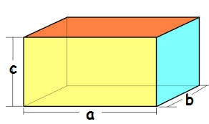
Мрежа површи квадра
Да поновимо:
Квадар је рогљасто геометријско тијело које је ограничено са шест правоугаоника.
Можемо уочити да су наспрамни правоугаоници подударни, тј. једнаки.

Slide 3
Мрежа површи квадра
Уколико имамо модел квадра направљен од картона, чија је дужина а = 5 cm, ширина b = 3 cm и висина c = 1 cm и ако га исијечемо тако да се његове стране могу отварати и положимо га у једну раван, добићемо МРЕЖУ ПОВРШИ КВАДРА или краће МРЕЖУ КВАДРА.

Slide 4
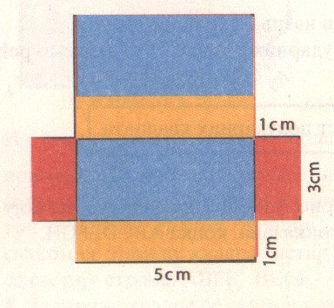
Мрежа површи квадра
Овдје још јасније видимо да се мрежа квадра састоји од 6 правоугаоника, те да су наспрамни правоугаоници подударни.
Мрежа површи квадра једнака је површи самог квадра.

Slide 5
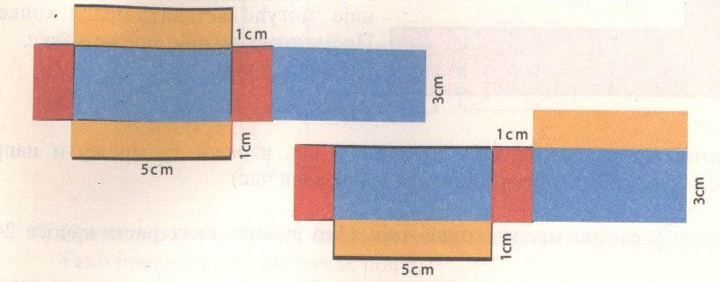
Мрежа површи квадра
Мрежа површи истог квадра може имати различите облике:

Slide 6
Задаци за самосталан рад:
Нацртај мрежу квадра са димензијама a = 6 cm, b = 4 cm и c = 2 cm, на тврђем папиру или картону, изрежи ту мрежу и направи модел квадра.

